Slide 1
¿Cómo se ven los preparatorianos a los 40 años?
9 de marzo de 2016

Slide 2
Metodología
Encuesta aplicada con 3331 alumnos de Preparatorias UVM en 30 campus de la República Mexicana, entre el 2 y el 11 de febrero de 2016.
Los alumnos de Prepa UVM representan a un sector muy importante de la población mexicana: estudiantes de educación media superior de clase media en México.

Slide 3
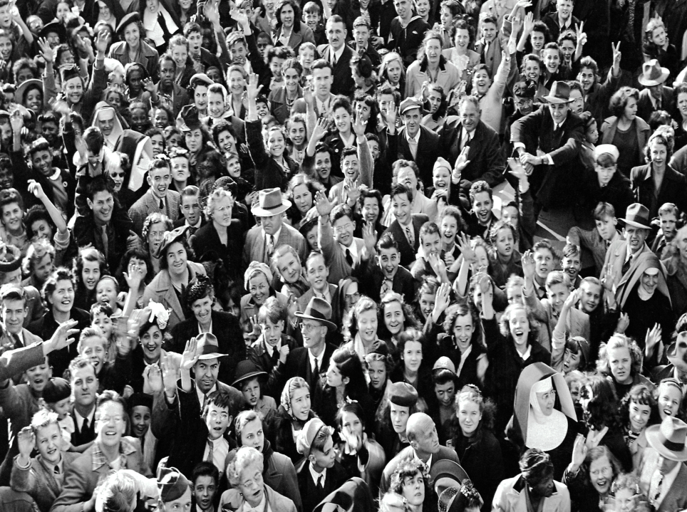
Conformación de la muestra

Slide 4
Perfil sociodemográfico
Por género
Por edad

Slide 5
Por región
Región | Frecuencia | Porcentaje
Centro | 437 | 13
Ciudad de México | 525 | 16
Estado de México | 857 | 26
Norte | 835 | 25
Occidente | 499 | 15
Sureste | 118 | 4
No identificado | 60 | 2
Total | 3331 | 100

Slide 6
Y, ¿A LOS 40? ¿CÓMO TE VES?

Slide 7
¿Qué estado civil crees que tendrás a los 40 años?

Slide 8
¿Dónde te ves trabajando a los 40?
Coincidentemente con los intereses y expectativas de los Millennials (generación a la que pertenecen estos chicos), tres de cada 10 se auto define como emprendedor y se ve administrando su propio negocio.
Desafortunadamente, trabajar para una empresa mexicana no es aspiracional para estos jóvenes. Parecen no hacer consciente el hecho de que su propio negocio será una empresa mexicana.
n = 3331

Slide 9
¿Dónde te ves viviendo a los 40?
No cabe duda que el futuro en nuestro país no se ve atractivo. Casi la mitad de los jóvenes aspiran a vivir en el extranjero cuando sean adultos.
n = 3331

Slide 10
¿Qué tipo de vivienda tendrás a los 40?
Los jóvenes aspiran a comprar una casa o departamento, independientemente de la zona del país en la que viven.

Slide 11
¿Cómo te ves económicamente a los 40?
La situación económica que tendrán a futuro parece no preocuparles. Se ven a sí mismos tranquilos y sin deudas.

Slide 12
En términos de ahorro, ¿cómo te ves a los 40?
Adicionalmente, consideran que habrán podido ahorrar una cantidad adecuada.

Slide 13
Y, ¿de salud?
La gran mayoría son muy optimistas y positivos respecto de la salud que tendrán en 20 años más. Llama la atención que cerca del 10% considera que tendrá problemas de salud y de sobrepeso.
Estos datos, que no coinciden con la situación real de la población del país, reflejan ya sea falta de conciencia propia de la edad o falta de conocimiento.
Habrá que trabajar fuertemente con los chicos para generar una conciencia que los mueva a la acción.

Slide 14
¿Cómo te ves a los 40? Viajando…
En términos generales se ven a sí mismos viajando, preferentemente en familia o pareja. Muy pocos se ven sin posibilidades de viajar.

Slide 15
¿Qué tan satisfecho crees que estarás con tu vida a los 40 años?

Slide 16
¿Y los estudios?

Slide 17
¿planean su futuro?

Slide 18
¿Planean su futuro?
n = 3331

